Slide 1
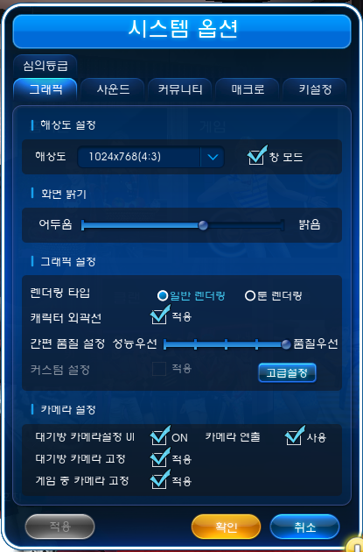
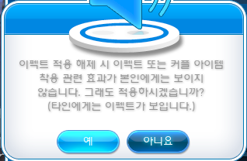
추가
이펙트 최소화

Slide 2
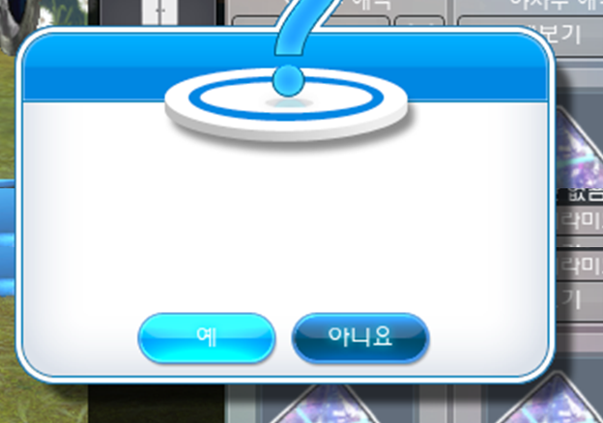
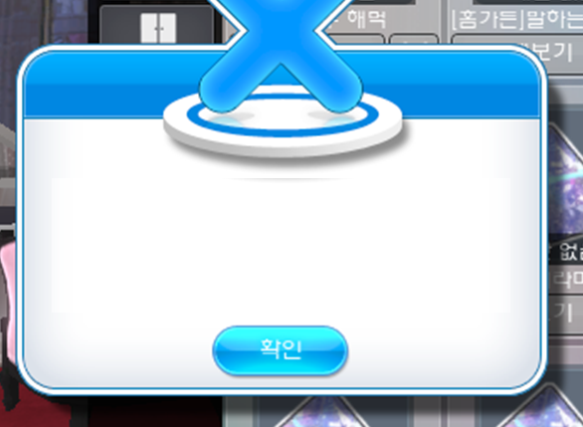
이펙트 사용 해제 시 이펙트 아이템 또는
커플 아이템 착용 시 해당 아이템 관련
이펙트가 자신에게는 보이지 않게 됩니다.
그래도 착용하시겠습니까?
이펙트 사용 해제 상태이기 때문에 해당 아이템을
착용 하셔도 이펙트가 보이지 않습니다.
이펙트를 다시 보이도록 설정하고 싶을 경우
시스템 옵션의 그래픽 탭에 이펙트 사용을 체크
하시기 바랍니다.
패키지에서 구매한 엔티티/화분의 경우 즉시 재구매가
불가능합니다.
해당 아이템을 상점에서 찾아보시겠습니까?
방장인 상태에서 신데렐라 매직 미리보기를
사용하실 수 없습니다.
신데렐라 매직 미리보기 화면으로 이동하여
신데렐라 매직을 체험해보시겠습니까?
(미리보기 종료 후 드레스룸으로 이동됩니다.)
이펙트 사용 해제 상태이기 때문에 해당 아이템을
착용 하셔도 이펙트가 보이지 않습니다.
이펙트를 다시 보이도록 설정하고 싶을 경우
시스템 옵션의 그래픽 탭에 이펙트 사용을 체크
하시기 바랍니다.

Slide 3
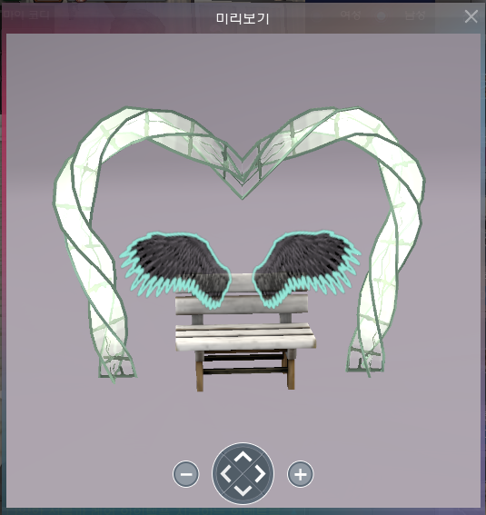
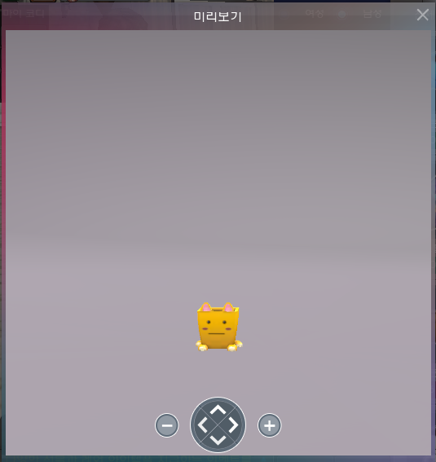
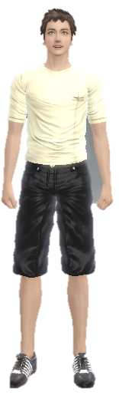
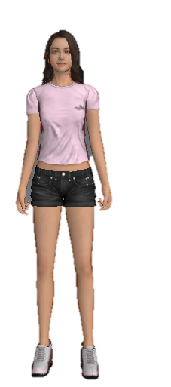

Slide 4
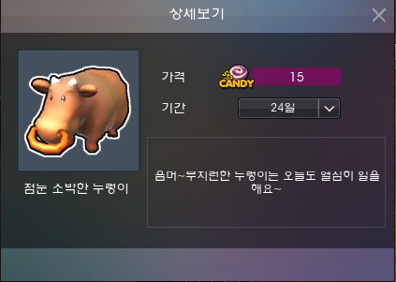

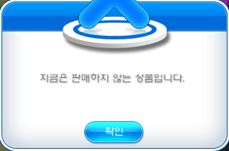
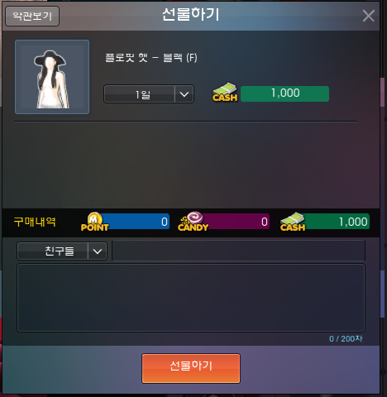
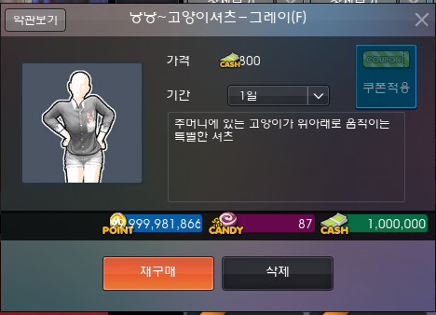
커플 레벨이 모자랍니다.
커플 레벨을 확인 부탁드립니다.

Slide 5
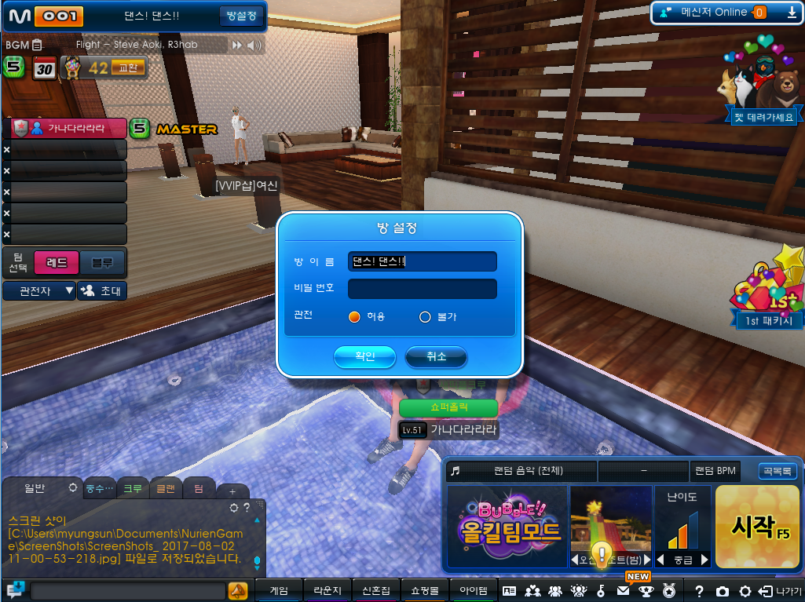

VVIP 룰렛 표시
사용
사용 안 함

Slide 6
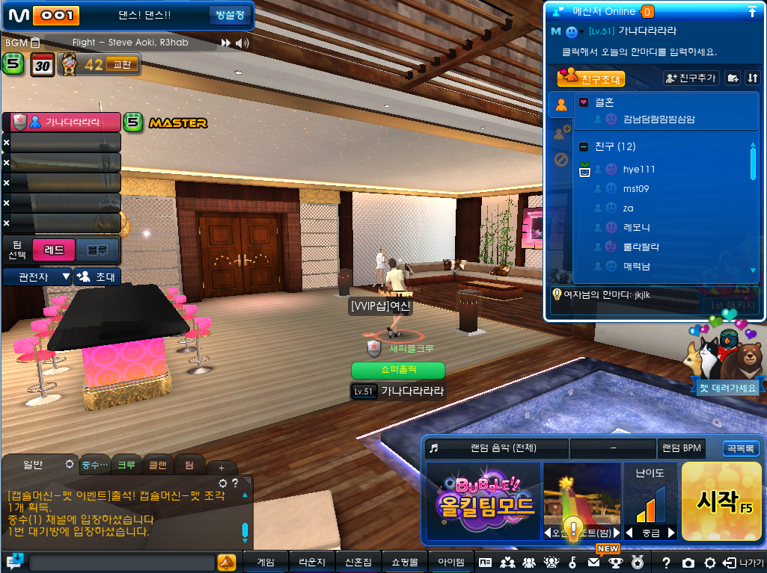

클릭
팝업 창 오픈
사용
사용 안 함
VVIP 룰렛 표시
사용
사용 안 함
VVIP룰렛 연출을 보여줄 지 말지 결정

Slide 7
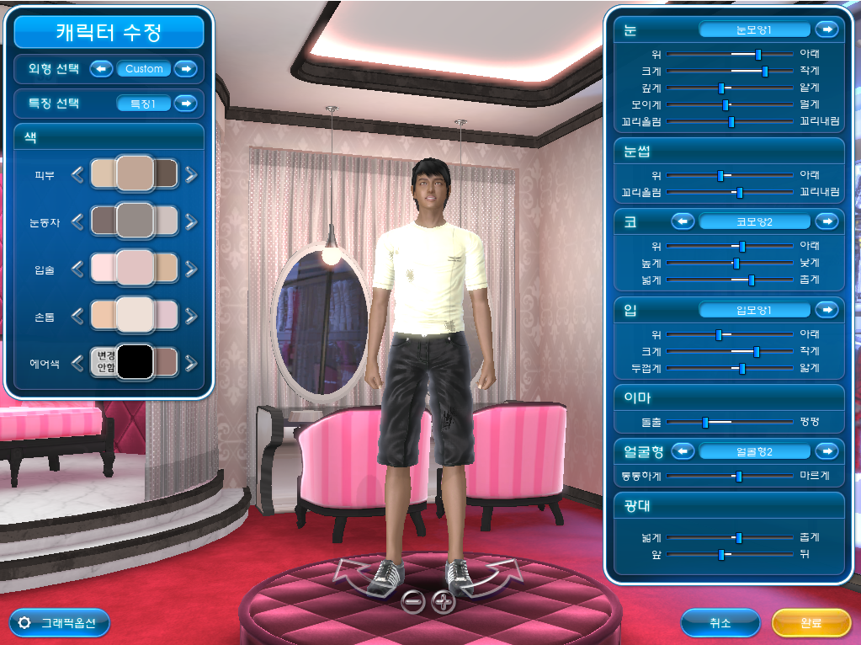

돌아가기

Slide 8
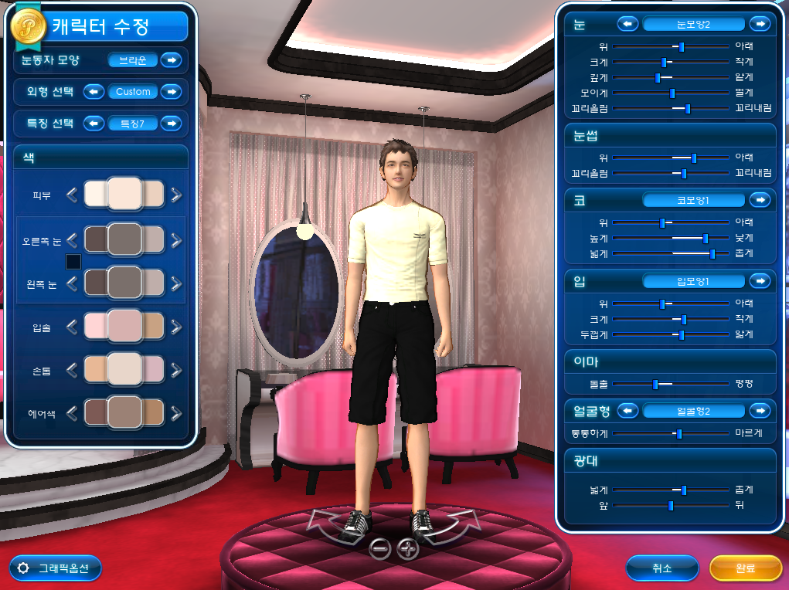
돌아가기

